Slide 1
POLSKA SYMBOLE NARODOWE

Slide 2
FLAGA

Slide 3
FLAGA POLSKI
Barwami Rzeczypospolitej Polskiej są kolory biały i czerwony, ułożone w dwóch poziomych, równoległych pasach tej samej szerokości, z których górny jest koloru białego, a dolny koloru czerwonego.
Pas górny reprezentuje białego orła, a dolny czerwone pole tarczy herbowej.
Od 2004 roku 2 maja jest w Polsce oficjalnie obchodzony jako Dzień Flagi Rzeczypospolitej Polskiej.

Slide 4
GODŁO

Slide 5
GODŁO POLSKI
Godłem Rzeczypospolitej Polskiej jest wizerunek białego (jednogłowego) orła w złotej koronie, ze złotymi szponami i dziobem, zwróconego w prawo. Godło umieszczone jest na czerwonym polu, lekko zwężającej się ku dołowi tarczy herbowej.
Barwy bieli i czerwieni są barwami Rzeczypospolitej Polskiej.
Jego archetypem jest dynastyczny herb Piastów, pierwszych władców Polski.

Slide 6
LEGENDA
Według legendy założyciel państwa Polan, Lech, podczas postoju w okolicach Poznania ujrzał pod wieczór sporych rozmiarów gniazdo na drzewie. Znajdował się w nim biały orzeł z trzema pisklętami. Gdy Lech przyglądał się mu, orzeł rozpostarł skrzydła na tle nieba czerwonego od zachodzącego słońca. Lech zachwycił się, postanowił tam osiąść, umieścił orła w swym herbie, a miejsce na pamiątkę nazwał Gniezdnem (obecnie Gniezno) od słowa gniazdo.

Slide 7
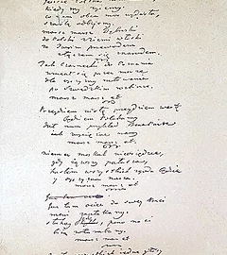
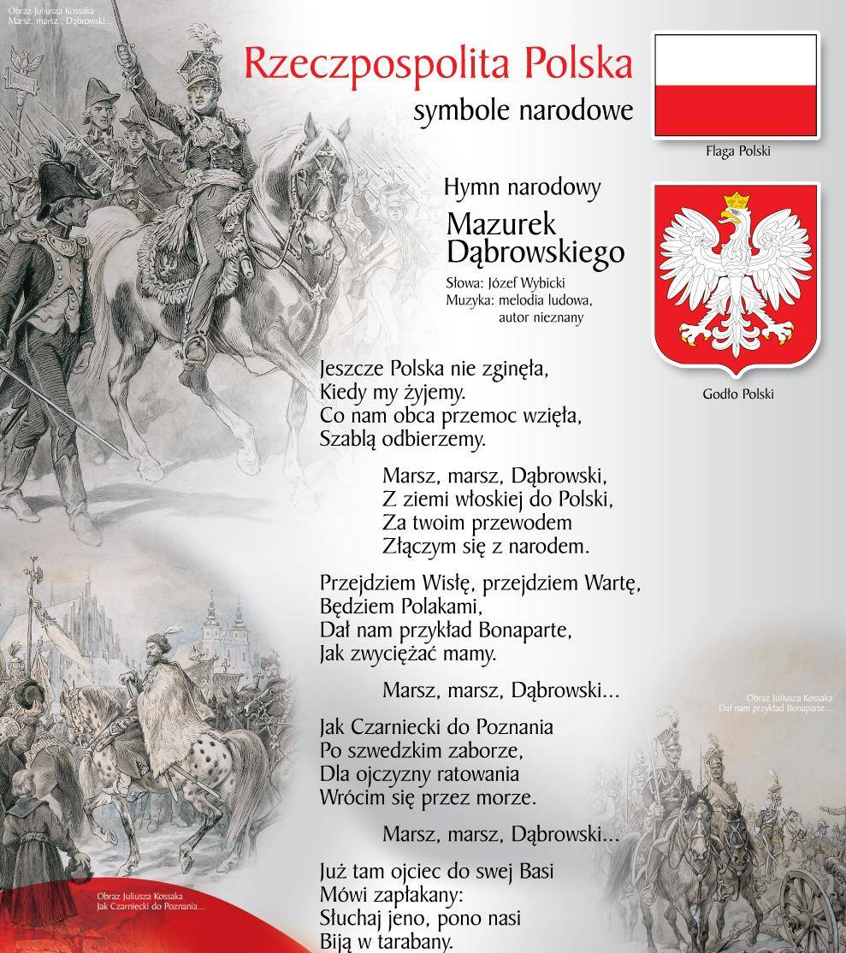
HYMN

Slide 8
HYMN POLSKI
Mazurek Dąbrowskiego - Pieśń Legionów Polskich we Włoszech
Polska pieśń patriotyczna z 1797 roku napisana przez Józefa Wybickiego.
Od 26 lutego 1927 jest oficjalnym hymnem państwowym Rzeczypospolitej Polskiej.

Slide 9
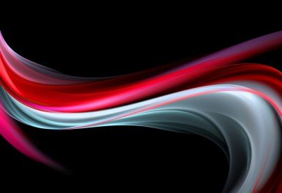
DZIĘKUJĘ ZA UWAGĘ! Wojtek

